Slide 1
Анализ начислений ОДН по МКД в разрезе МО
Муниципальные образования | процент МКД с ОДН более 20% к общему количеству |  |  |  | Муниципальные образования | процент МКД с ОДН более 20% к общему количеству
 | холодное водоснабжение | горячее водоснабжение | электричество |  |  | холодное водоснабжение | горячее водоснабжение | электричество
Менделеевский | 61% | 74% | 0% |  | Азнакаевский | 5% | 17% | 1%
Лениногорский | 42% | 20% | 9% |  | Нижнекамский | 5% | 6% | 18%
Наб. Челны | 37% | 39% | 59%
Пестречинский | 33% | - | 7% |  | Сабинский | 4% | - | -
Ютазинский | 33% | 30% | 1% |  | Сармановский | 2% | 0% | 7%
Бугульминский | 29% | 44% | 14% |  | Альметьевский | 1% | 0% | 0%
Бавлинский | 29% | 67% | - |  | Зеленодольский | 0% | 0% | 5%
Чистопольский | 26% | 34% | 11% |  | Аксубаевский | 0% | - | -
Лаишевский | 23% | 25% | 0% |  | Алексеевский | 0% | - | -
Кукморский | 23% | - | 0% |  | Алькеевский | 0% | - | -
Актанышский | 19% | 0% | 20% |  | Апастовский | 0% | - | 5%
Агрызский | 18% | 0% | 0% |  | Атнинский | 0% | - | 0%
Р.Слободский | 17% | - | 0% |  | Балтасинский | 0% | - | -
Нурлатский | 17% | - | 12% |  | Верхнеуслонский | 0% | - | 0%
Итого | 16% | 16% | 19% |  | Дрожжановский | 0% | - | 0%
Тукаевский | 13% | 0% | 1% |  | К-Устьинский | 0% | - | 0%
Казань | 13% | 4% | 19% |  | Мамадышский | 0% | 0% | 0%
Заинский | 12% | 28% | 14% |  | Мензелинский | 0% | - | 0%
Буинский | 10% | 0% | 5% |  | Новошешминский | 0% | - | -
Высокогорский | 8% | - | 1% |  | Спасский | 0% | - | 8%
Елабужский | 7% | 6% | 3% |  | Тюлячинский | 0% | - | 0%
Арский | 6% | - | 5% |  | Черемшанский | 0% | - | 0%

Slide 2
Пример фактического и нормативного расхода коммунальных услуг на ОДН
Адрес | Этажность дома | S дома (кв.м.) | Расход на общедомовые нужды, в месяц
 |  |  | Холодная вода |  | Горячая вода |  | Электрическая энергия
 |  |  | фактическое потребление (куб.м.) | норматив (куб.м.) | фактическое потребление (куб.м.) | норматив (куб.м.) | фактическое потребление (кВт.ч.) | норматив (кВт.ч.)
Химиков д.52 (к) | 5 | 6 086 | 232,7 | 24,3 | 7,6 | 18,3 | 1 761 | 1 406
Химиков д.58 (к) | 5 | 2 526 | 144,4 | 10,1 | 34,9 | 7,6 | 1 012 | 584
Шк.Бульвар д.9 (п) | 5 | 5 210 | 157 | 20,8 | 84,5 | 15,6 | 2 031 | 1 204
Тихая аллея д.12 (к) | 5 | 4 475 | 301,8 | 17,9 | 46,8 | 13,4 | 1 051 | 1 034

Slide 3
Мероприятия по снижению расходов на коммунальные услуги на ОДН в МКД
Основные причины возникновения ОДН | Реализуемые мероприятия по снижению ОДН | Срок исполнения | Исполнители
Не все юридические лица в МКД имеют договора с ресурсоснабжающими организациями | Заключение договоров со всеми юридическими лицами в МКД и распределить ОДН пропорционально занимаемой площади | до 1.01.2013г. | Управляющие компании, ОАО "ВКиЭХ", ОАО "Таттеплосбыт", ОАО "Татэнергосбыт"
Различное время съема показаний индивидуальных и общедомовых приборов учета | Составлен и согласован со всеми управляющими компаниями совмещенный график снятия показаний приборов учета | Ежемесячно с 8 по 18 число | Управляющие компании, ООО УК "ЖКХ-НК",
Наличие "нулевых" квартир | По "нулевым" квартирам принятие решения о начислении по актам, составленным УК | Ежемесячно | Управляющие компании, МУП "ЕРЦ"
Несвоевременное и некачественное снятие показаний приборов учета электроэнергии | Упорядочение снятия показаний приборов учета | до 1.01.2013г. | Управляющие компании, ООО "Жилэнергосервис"
Занижение показаний жильцами | 1 раз в 3 месяца контрольный съем показаний индивидуальных приборов учета | Ежемесячно | Управляющие компании, ООО "Жилэнергосервис"
Хищение коммунальных услуг | Выявление и контроль за состоянием индивидуальных приборов учета | Постоянно | Управляющие компании, МУП "ЕРЦ»
Технологические потери | Полная ревизия коммуникаций в МКД с целью выявления и устранения потерь | Постоянно | Управляющие компании

Slide 4
Информация по обследованию жилых домов, с ОДН более 20%
Наименование управляющей компании | Кол-во домов | Всего обследовано | Составлено договоров | Составление актов
 |  |  |  | всего | Направлено в ЕРЦ
ООО "УК ЖКХ Вокзальная-1" | 66 | 25 | - | 104 | 69
ООО "УК ЖКХ Вокзальная" | 46 | 17 | 29 | 108 | 99
ООО УК ЖКХ "Мастерстрой" | 79 | 25 | - | 71 | 71
ООО УК "ПЖКХ-17" | 73 | 11 | 21 | 113 | 30
ООО УК ЖКХ "Стройхимсервис" | 39 | 25 | 26 | 103 | 23
ООО УК ЖКХ "Центр" | 25 | 11 | - | 92 | 24
ООО УК "ЖКХ-8" | 39 | 37 | - | 295 | 262
ООО УК "ЖКХ-9" | 50 | 24 | 47 | 634 | 597
ООО УК ЖКХ "Жилтехсервис" | 46 | 19 | 5 | 104 | 102
ООО УК "ЖКХ-11" | 34 | 19 | 15 | 121 | 65
ООО УК "ЖКХ-10" | 37 | 15 | - | 157 | 157
ООО УК ЖКХ "Кама" | 38 | 20 | 35 | 89 | 87
ООО УК "ЖКХ+" | 41 | 17 | - | 39 | 20
ООО УК ЖКХ "Жилье" | 46 | 27 | - | 215 | 98
ООО УК ЖКХ "Южное" | 37 | 19 | 69 | 31 | 69
Итого | 696 | 311 | 247 | 2 276 | 1 773

Slide 5
Выборочные примеры выявленных хищений
Бызова д.24
квартира 94: прописано – 0 чел., проживают 3 чел.
Сююмбике д.71
квартира 1: прописано – 0 чел., проживают 4 чел.
Сююмбике д.72
квартира 129
Менделеева д.26
квартира 107
квартира 134: прописано – 0 чел., проживают 2 чел.
Счетчики по воде отсутствуют.
Составлены акты в присутствии соседей и старшего по дому на доначисление по водоснабжению.
Счетчики по воде отсутствуют.
Составлен акт в присутствии соседей и старшего по дому на доначисление по водоснабжению.
Обнаружено подключение, минуя счетчика по электроэнергии.
Составлен акт о хищении в присутствии старшего по дому и представителя ООО «ЖилЭнергоСервис».
Шинников д.46
квартира 63
Обнаружены перемычки в электросчетчике.
Обнаружены перемычки в электросчетчике.
Составлен акт о хищении в присутствии старшего по дому и представителя ООО «ЖилЭнергоСервис».
Составлен акт о хищении в присутствии старшего по дому и представителя ООО «ЖилЭнергоСервис».

Slide 6
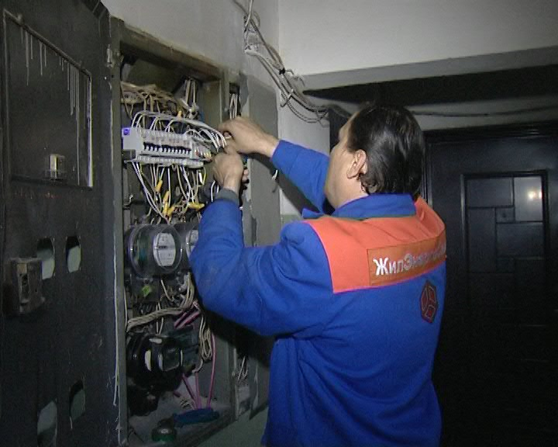
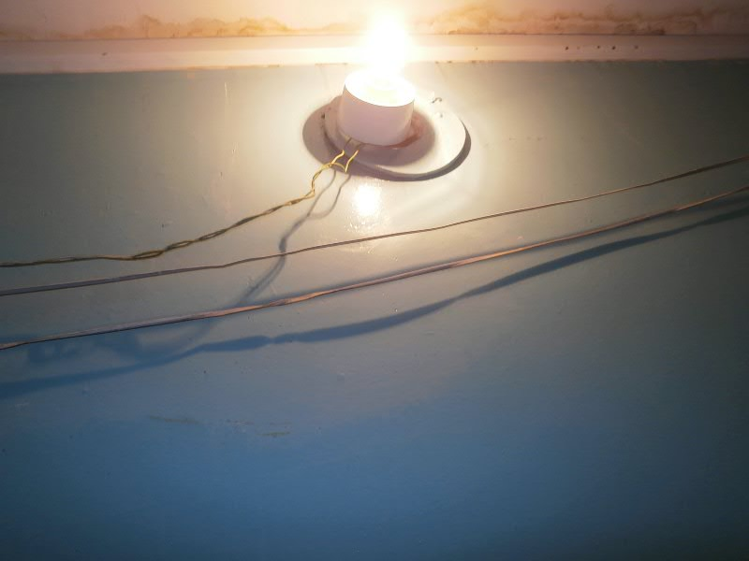
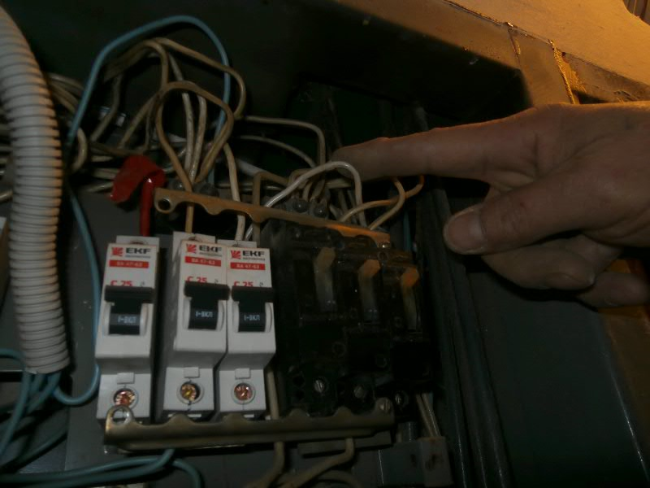
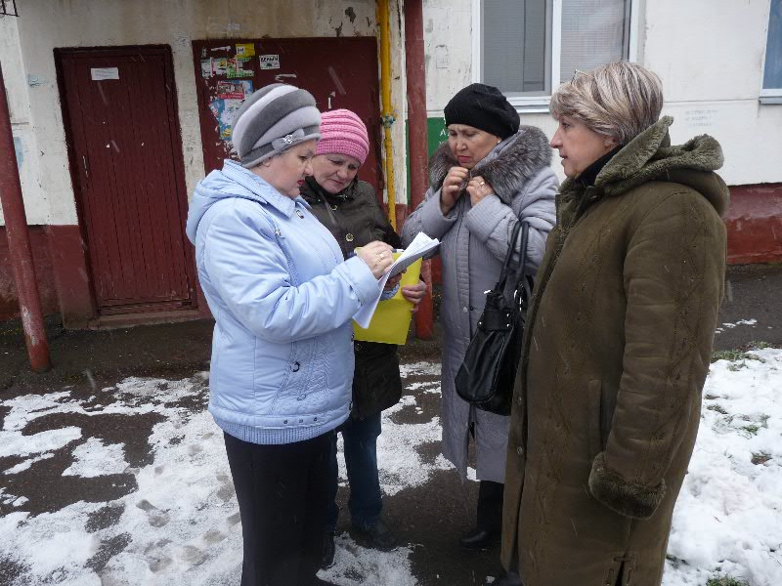
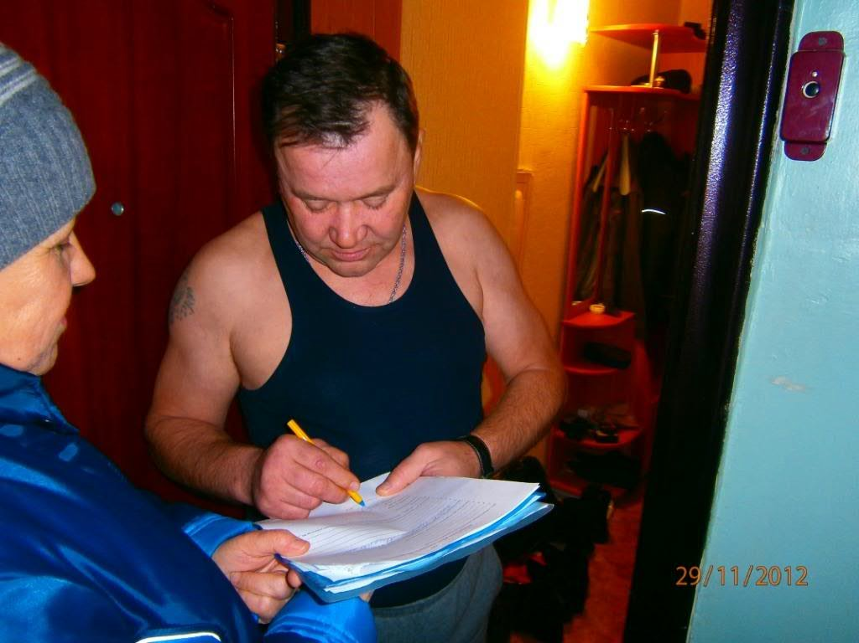
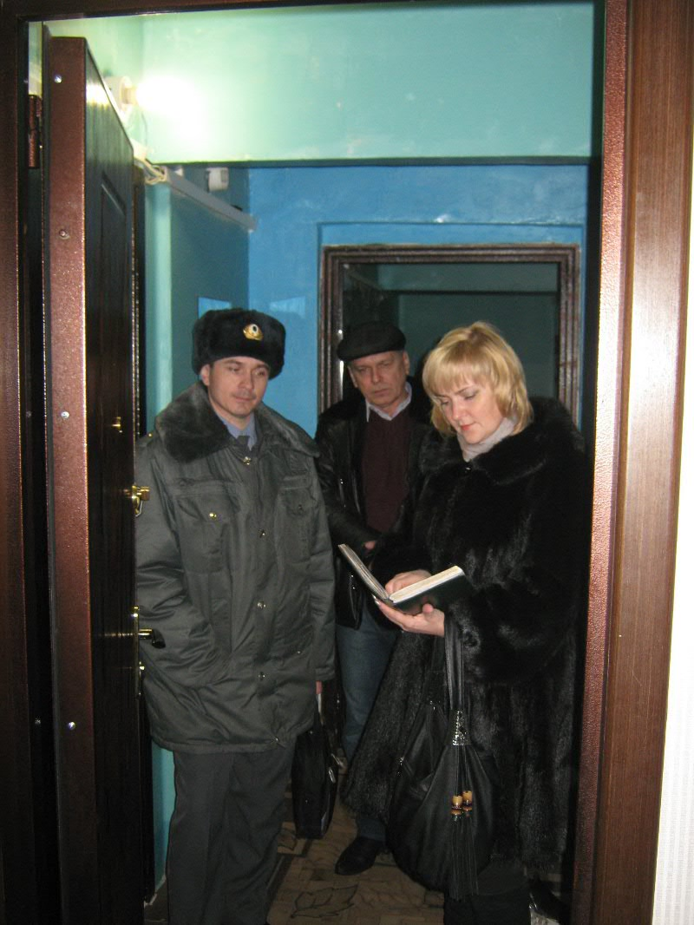

Slide 7
Динамика ОДН за октябрь-ноябрь по УК "ЖКХ Кама»
Адрес | "Нулевые" квартиры |  | Холодное водоснабжение |  |  | Горячее водоснабжение |  |  | Электроснабжение
 |  |  | % |  | динамика | % |  | динамика | % |  | динамика
 | октябрь | ноябрь | октябрь | ноябрь |  | октябрь | ноябрь |  | октябрь | ноябрь
ГАГАРИНА - 13 |  |  |  |  |  |  |  |  | 10 | 12 | рост
ГАГАРИНА - 15 | 1 | 1 |  |  |  |  |  |  | 21 | 23 | рост
ГАГАРИНА - 17 | 2 | 2 | 5 | 0 | снижение | 15 | 17 | рост | 16 | 17 | рост
КАЙМАНОВА - 3 | 10 | 10 | -8 | 6 | рост |  |  |  | 7 | 9 | рост
КАЙМАНОВА - 3А | 3 | 3 | 17 | 31 | рост |  |  |  | 6 | 8 | рост
КАЙМАНОВА - 5 |  |  | -2 | 17 | рост | 6 | 17 | рост | 21 | 23 | рост
КАЙМАНОВА - 11 | 7 | 5 |  |  |  |  |  |  | 21 | 15 | снижение
ЛЕСНАЯ - 27 | 6 | 4 |  |  |  |  |  |  | 15 | 21 | рост
МЕНДЕЛЕЕВА - 17 | 10 | 11 |  |  |  |  |  |  | 11 | 14 | рост
МЕНДЕЛЕЕВА - 24А | 5 | 5 |  |  |  | 4 | 30 | рост | 18 | 19 | рост
МЕНДЕЛЕЕВА - 26 | 6 | 5 |  |  |  | 2 | 1 | снижение | 19 | 22 | рост
ХИМИКОВ - 81/24 | 8 | 8 |  |  |  |  |  |  | 21 | 20 | снижение
ХИМИКОВ - 83 | 2 | 2 |  |  |  |  |  |  | 7 | 8 | рост
ХИМИКОВ - 87 | 2 | 3 | -5 | 15 | рост | -25 | 12 | рост | 17 | 10 | снижение
ХИМИКОВ - 94 | 11 | 11 |  |  |  |  |  |  | 16 | 17 | рост
ХИМИКОВ - 95 | 10 | 3 | -15 | 4 | рост |  |  |  | 19 | 17 | снижение
ХИМИКОВ - 96 | 3 | 3 | 18 | 28 | рост | 8 | 22 | рост | 12 | 19 | рост
ХИМИКОВ - 100 | 5 | 6 |  |  |  |  |  |  | 23 | 19 | снижение
ХИМИКОВ - 102 | 4 | 4 |  |  |  | 13 | 26 | рост | 18 | 15 | снижение
ХИМИКОВ - 104 | 1 | 2 |  |  |  |  |  |  | -2 | 16 | рост
ХИМИКОВ - 108 | 5 | 5 |  |  |  | -9 | 3 | рост | 16 | 6 | снижение
ХИМИКОВ - 110 | 8 | 7 | 9 | 12 | рост |  |  |  | 19 | 20 | рост
ХИМИКОВ - 112 |  | 1 | 11 | 0 | снижение |  |  |  | 15 | 7 | снижение
ШИННИКОВ - 44 |  | 10 | 1 | -212 | снижение | 8 | 25 | рост | 15 | 21 | рост
ШИННИКОВ - 46 |  |  | -2 | 7 | рост | 18 | 23 | рост | 10 | -10 | снижение
ШИННИКОВ - 48 |  |  |  |  |  |  |  |  | 4 | 13 | рост
ШИННИКОВ - 50 | 4 | 4 | 5 | 11 | рост | 5 | 13 | рост | 15 | 15
ШИННИКОВ - 54 | 5 | 5 |  |  |  |  |  |  | 11 | 16 | рост
ШИННИКОВ - 56 | 7 | 8 | -6 | 6 | рост |  |  |  | 14 | 11 | снижение
ШИННИКОВ - 64/29 | 3 | 3 |  |  |  |  |  |  | 19 | 15 | снижение

Slide 8
Динамика ОДН за октябрь-ноябрь по УК ЖКХ - 8
Адрес | "Нулевые" квартиры |  | Холодное водоснабжение |  |  | Горячее водоснабжение |  |  | Электроснабжение
 |  |  | % |  | динамика | % |  | динамика | % |  | динамика
 | октябрь | ноябрь | октябрь | ноябрь |  | октябрь | ноябрь |  | октябрь | ноябрь
МИРА - 52 | 15 | 15 |  |  |  |  |  |  | 9 | 18 | рост
МИРА - 58 | 10 | 10 |  |  |  | 7 | 23 | рост | 19 | 14 | снижение
МИРА - 62 |  |  |  |  |  | 0 | 21 | рост | 20 | 20
МИРА - 64 | 8 | 10 | -10 | 13 | рост | -47 | 12 | рост | 16 | 17 | рост
МИРА - 66/2 | 12 | 12 |  |  |  |  |  |  | 6 | 14 | рост
СЮЮМБИКЕ - 4 |  |  |  |  |  | -4 | 7 | рост | 13 | 7 | снижение
СЮЮМБИКЕ - 6 | 16 | 16 | -18 | 5 | рост | -2 | 23 | рост | 16 | 10 | снижение
СЮЮМБИКЕ - 12 | 5 | 6 |  |  |  | -5 | 10 | рост | 19 | 17 | снижение
СЮЮМБИКЕ - 14 | 3 | 3 |  |  |  |  |  |  | 19 | 16 | снижение
СЮЮМБИКЕ - 16 | 1 | 1 | -17 | 5 | рост | 0 | 15 | рост | 24 | 25 | рост
СЮЮМБИКЕ - 20 | 3 | 4 |  |  |  | 9 | 18 | рост | 21 | 15 | снижение
СЮЮМБИКЕ - 22 | 1 | 1 |  |  |  |  |  |  | 11 | 16 | рост
СЮЮМБИКЕ - 24 | 2 | 2 |  |  |  |  |  |  | 20 | 13 | снижение
СЮЮМБИКЕ - 26 | 1 | 1 | -16 | 10 | рост | -19 | 11 | рост | 26 | 13 | снижение
СЮЮМБИКЕ - 28 |  |  |  |  |  |  |  |  | 10 | 12 | рост
СЮЮМБИКЕ - 30 | 5 | 6 | -2 | 6 | рост |  |  |  | 11 | 18 | рост
СЮЮМБИКЕ - 32 | 6 | 6 |  |  |  |  |  |  | 24 | 19 | снижение
СЮЮМБИКЕ - 34 | 7 | 7 | 3 | 13 | рост | 21 | 19 | снижение | 17 | 18 | рост
СЮЮМБИКЕ - 36 |  |  |  |  |  |  |  |  | 9 | 20 | рост
СЮЮМБИКЕ - 53 | 4 | 4 | 1 | -20 | снижение | 1 | 38 | рост | 7 | 15 | рост
СЮЮМБИКЕ - 59 | 6 | 6 | 1 | -15 | снижение |  |  |  | 15 | 16 | рост
СЮЮМБИКЕ - 61 | 10 | 11 |  |  |  | -12 | 10 | рост | 13 | 14 | рост
СЮЮМБИКЕ - 63 | 12 | 12 |  |  |  | 19 | 26 | рост | 14 | 14 | рост
СЮЮМБИКЕ - 65 | 6 | 4 | 4 | 14 | рост | 9 | 20 | рост | 18 | 14 | снижение
СЮЮМБИКЕ - 67 | 7 | 8 |  |  |  | 0 | 3 | рост | -3 | 11 | рост
СЮЮМБИКЕ - 69 | 4 | 4 | -3 | 5 | рост | 15 | 22 | рост | 16 | 20 | рост
ЧИШМАЛЕ - 6 |  |  |  |  |  |  |  |  | 8 | 9 | рост
ЧИШМАЛЕ - 6/1 | 1 | 2 | -9 | 4 | рост | 35 | 12 | снижение
ЧИШМАЛЕ - 7 | 7 | 2 |  |  |  | -4 | 10 | рост | 18 | 9 | снижение
ЧИШМАЛЕ - 9 | 2 | 2 |  |  |  | 3 | 13 | рост | 12 | 10 | снижение
ЧИШМАЛЕ - 11 | 1 | 1 |  |  |  | 39 | 50 | рост | 5 | 13 | рост
ЧИШМАЛЕ - 13 | 2 | 2 |  |  |  |  |  |  | 20 | 23 | рост
ЧИШМАЛЕ - 15 | 4 | 4 | 5 | 14 | рост |  |  |  | 5 | 8 | рост
ЧИШМАЛЕ - 19 | 2 | 2 | -15 | 6 | рост | -11 | 9 | рост | 8 | 10 | рост
ЧУЛМАН - 1 | 1 | 1 |  |  |  |  |  |  | 8 | 17 | рост
ЧУЛМАН - 11 | 2 | 2 |  |  |  | -10 | 9 | рост | 18 | 21 | рост
ЯМЬЛЕ - 4 |  | 1 |  |  |  | 29 | 33 | рост | 11 | 17 | рост

Slide 9
Динамика ОДН за октябрь-ноябрь по УК ЖКХ +
Адрес | "Нулевые" квартиры |  | Холодное водоснабжение |  |  | Горячее водоснабжение |  |  | Электроснабжение
 |  |  | % |  | динамика | % |  | динамика | % |  | динамика
 | октябрь | ноябрь | октябрь | ноябрь |  | октябрь | ноябрь |  | октябрь | ноябрь
ГАГАРИНА - 27 | 6 | 6 | -15 | 3 | рост | 4 | 22 | рост | 19 | 21 | рост
ГАГАРИНА - 29 | 12 | 7 |  |  |  | 10 | 19 | рост | 3 | 19 | рост
ГАГАРИНА - 31 | 4 | 5 |  |  |  |  |  |  | 11 | 22 | рост
ГАГАРИНА - 34 | 1 | 1 |  |  |  |  |  |  | -3 | 1 | рост
ГАГАРИНА - 35 | 4 | 3 |  |  |  | -2 | 3 | рост | 13 | 5 | снижение
ГАГАРИНА - 35А | 2 | 2 |  |  |  |  |  |  | 3 | 14 | рост
ГАГАРИНА - 36 | 2 | 2 |  |  |  |  |  |  | 18 | 13 | снижение
ГАГАРИНА - 37 | 3 | 6 | 0 | 4 | рост |  |  |  | 6 | 21 | рост
ГАГАРИНА - 38 | 1 | 2 |  |  |  |  |  |  | 8 | 0 | снижение
ГАГАРИНА - 41 | 3 | 3 |  |  |  |  |  |  | 5 | 4 | снижение
ГАГАРИНА - 41А | 1 | 1 | -18 | 22 | рост | 1 | 21 | рост | 13 | 25 | рост
ГАГАРИНА - 44 | 1 | 1 |  |  |  |  |  |  | 22 | -1 | снижение
ГАГАРИНА - 45 | 3 | 3 |  |  |  | -16 | 10 | рост | 3 | 19 | рост
ГАГАРИНА - 46 | 3 | 3 |  |  |  | 9 | 8 | снижение | 18 | 2 | снижение
ГАГАРИНА - 48 | 2 | 1 | 17 | 13 | снижение | 17 | 4 | снижение | 13 | -2 | снижение
ГАГАРИНА - 52 | 1 | 1 |  |  |  |  |  |  | 12 | 5 | снижение
ГАГАРИНА - 54 | 2 | 2 |  |  |  |  |  |  | 25 | 3 | снижение
КАЙМАНОВА - 2/18 | 3 | 2 | 24 | 23 | снижение | 3 | 2 | снижение | 24 | 9 | снижение
КАЙМАНОВА - 6 | 2 | 2 |  |  |  | 21 | 26 | рост | 11 | 8 | снижение
КАЙМАНОВА - 8 |  |  |  |  |  | 15 | 21 | рост | 11 | 17 | рост
КАЙМАНОВА - 12 |  |  |  |  |  | -5 | 3 | рост | 19 | 18 | снижение
КАЙМАНОВА - 14 |  |  | 7 | 14 | рост | -2 | 18 | рост | 12 | 2 | снижение
КАЙМАНОВА - 18 | 7 | 5 |  |  |  | 0 | 3 | рост | 9 | 17 | рост
КАЙМАНОВА - 18А | 2 | 3 | 2 | 5 | рост | 2 | 36 | рост | 14 | 19 | рост
ЛЕСНАЯ - 1 | 5 | 4 |  |  |  |  |  |  | 7 | 18 | рост
ЛЕСНАЯ - 1А | 2 | 3 |  |  |  |  |  |  | 12 | 28 | рост
ЛЕСНАЯ - 5 | 4 | 5 | 0 | 2 | рост |  |  |  | 12 | 25 | рост
ЛЕСНАЯ - 7 | 6 | 6 | 0 | 19 | рост |  |  |  | 16 | 25 | рост
ЛЕСНАЯ - 9 | 1 | 1 |  |  |  |  |  |  | 30 | 32 | рост
ЛЕСНАЯ - 11 |  | 1 |  |  |  |  |  |  | 27 | 16 | снижение
ЛЕСНАЯ - 13/50 | 2 | 2 |  |  |  |  |  |  | 18 | 31 | рост
МЕНДЕЛЕЕВА - 2 | 8 | 9 |  |  |  |  |  |  | 12 | 21 | рост
МЕНДЕЛЕЕВА - 2А | 7 | 7 |  |  |  |  |  |  | 18 | 22 | рост
МЕНДЕЛЕЕВА - 2Б |  |  |  |  |  |  |  |  | 18 | 27 | рост
МЕНДЕЛЕЕВА - 4 | 3 | 3 |  |  |  | 3 | -15 | снижение | 6 | -3 | снижение
МЕНДЕЛЕЕВА - 4А | 2 | 2 |  |  |  | 1 | 4 | рост | 20 | 5 | снижение
МЕНДЕЛЕЕВА - 6 | 1 | 1 |  |  |  |  |  |  | 10 | 1 | снижение
МЕНДЕЛЕЕВА - 8 | 3 | 4 |  |  |  | 4 | -3 | снижение | 14 | 1 | снижение
МЕНДЕЛЕЕВА - 12 |  | 1 |  |  |  |  |  |  | 19 | 3 | снижение
МЕНДЕЛЕЕВА - 14 | 2 | 4 |  |  |  | 18 | 24 | рост | 26 | 4 | снижение
МЕНДЕЛЕЕВА - 16 | 4 | 4 | 2 | -3 | снижение | 22 | 17 | снижение | 28 | 5 | снижение

